Slide 1

DATE
01/28/2024
BUSINESS CASE
Caso práctico de estimación de precios de inmuebles
PRESENTADO POR:
Miguel Reséndiz
Algorithia

Slide 2
House Pricing Prediction
Algorithia
CONTENIDO
01
INTRODUCCION Y MARCO TEORICO
02
PLANTEAMIENTO DEL PROBLEMA
03
METODOLOGÍA
12
RESULTADOS
13
CONCLUSIONES
14
ANEXOS

Slide 3

01
INTRODUCCION Y MARCO TEORICO
Proyecto de predicción de precios de casas
En el mercado inmobiliario, el precio de los inmuebles está determinado por una variedad de factores que van más allá de la mera superficie de la propiedad. Factores como la ubicación, tamaño de la vivienda y otras características específicas pueden influir sobre la determinación del inmueble. Por ello, la predicción de los precios de los inmuebles se ha convertido en una herramienta valiosas para los compradores, como los vendedores.
Este estudio se basa en un conjunto de datos que contiene información detallada sobre 21,631 viviendas en el estado de Washington. El objetivo principal es construir un modelo de Machine Learning capaz de predecir el precio de una vivienda en función de sus características. La predicción precisa de los precios puede tener un impacto positivo, no solo en la toma de decisiones en el mercado inmobiliario, sino también en la valorización y optimización de los recursos disponibles.

Slide 4




02
PLANTEAMIENTO DEL PROBLEMA
Predicción de precio de inmuebles
Tal como se mencionó con anterioridad. la información proporcionada corresponde al estado de Washington, donde se cuentan con un total de 21,631 observaciones. La idea es realizar análisis, procesamiento de variables y un modelo predictivo que se encargue en estimar el precio de la vivienda basándose en las 21 variables iniciales presentadas, dentro de las cuales se consideran:
Información del inmueble (3 variables):
ID del inmueble
Fecha de construcción
Código postal
Características del inmueble (9 variables):
Número de habitaciones
Número de pisos
Características demográficas (2 variables):
Longitud
Latitud
Medidas del inmueble (6 variables):
Tamaño del inmueble
Tamaño sótano

Slide 5

03
METODOLOGIA
Análisis de los datos
Realizar un análisis exploratorio de los datos (EDA) es crucial en una elaboración del modelo. No solo ayuda a visualizar la variable dependiente, si no que proporciona información sobre la relación de las variables y su distribución. Dentro de este análisis, se realizó el siguiente proceso:
Valoración y resumen estadístico de variables
Exploración gráfica de variables
Análisis de correlación de variables

Slide 6
04
METODOLOGIA
Valoración y resumen estadístico de variables
Dentro de esta valoración, se encontró:
De las 21 variables iniciales:
No hay valores nulos ni repetidos
7 variables son categóricas. (Número de habitaciones, baños, pisos, vista, ventanas, condición y grado)
14 variables son numéricas.
Los resultados estadísticos mostraron:
Un rango de precios de $75,000 y $7,700,000. Con un promedio de $540,088
3 habitaciones y 2 baños en promedio, con inmuebles de 1 a 2 pisos promedio.
Tamaño promedio de 2,079 pies.
Los resultados de latitud y longitud muestran que los inmuebles están en una misma ubicación (estado).
Solo hay una variable booleana (0,1) siendo waterfront y solo 163 tienen este valor positivo.

Slide 7
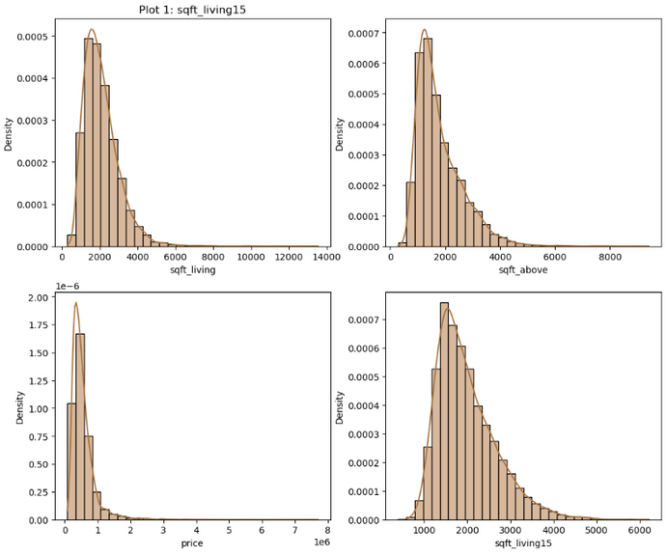
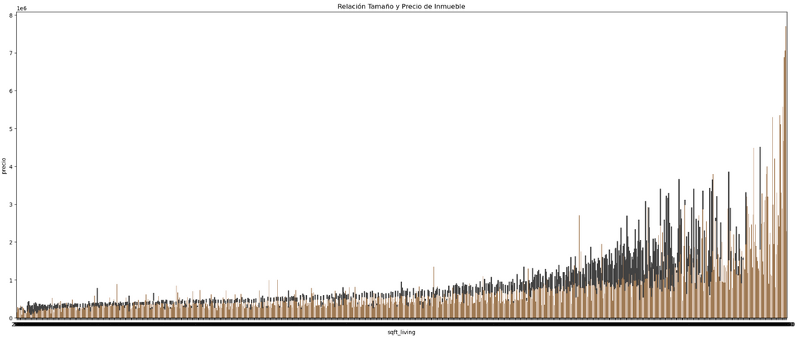
05
METODOLOGIA
Exploración gráfica de variables y correlación
Realizar un análisis gráfico sobre las variables independientes y la variable dependiente (precio), ayudará a visualizar los datos y verificar si siguen una distribución. Dichos análisis partieron de revisar histogramas, densidades y pairplots (gráficas 1 a 1 por cada variable). Los resultados más relevantes fueron:
Existe una gran relación entre el precio del inmueble y el tamaño de la vivienda (correlación = .7)
Las variables relacionadas al tamaño medido en pies y el precio muestran una acumulación en la media.
fig1: Relación entre precio y tamaño de la vivienda
fig2: Densidad de algunas variables numéricas

Slide 8
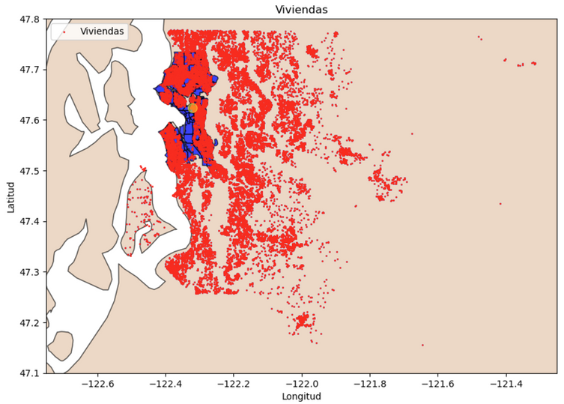
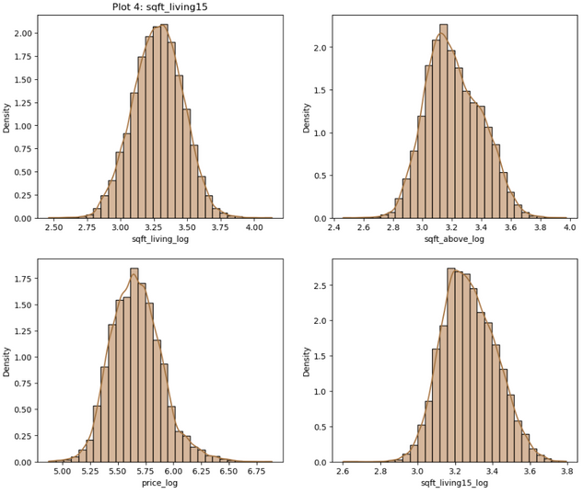
06
METODOLOGIA
Procesamiento de variables
Utilizando las observaciones anteriores, se pudieron transformar y procesar nuevas variables. Las cuales fueron:
Transformación logarítmica de variables: Dado que estas variables tienen una distribución donde reside gran acumulación, al transformar los valores numéricos, podría facilitar la normalización de los datos.
Precio (price)
Tamaño de vivienda (sqft_living)
Tamaño de sótano (sqft_above)
Tamaño de vivienda transformada (sqft_living15)
Adición de distancia: Se generó una variable que mide la distancia entre cada vivienda y el centro de la zona con mayor plusvalía en Seattle (Capitol Hill).
fig3: Ubicación de inmuebles
fig4: Transformación logarítmica de variables

Slide 9



07
METODOLOGIA
Incorporación de modelos
Dado que ya se cuenta con el dataset final, siendo de 20 variables finales, y teniendo en consideración la variable dependiente price se procede a proponer los modelos predictivos.
Modelo de regresión lineal: Este modelo asumirá la relación lineal entre la variable dependiente y una sola variable independiente.
Modelo de regresión múltiple: A diferencia de la regresión lineal, este modelo extiende la regresión lineal incorporando múltiples variables independientes.
Modelo de Regresión Polinomial: Por último, el modelo de regresión polinomial además de incorporar el resto de variables, ajustará los comportamientos no lineales.
Al final, cada uno de los modelos predictivos serán evaluados utilizando métricas de rendimiento, siendo:
R^2: Esta métrica nos da una idea general de qué tan bien se ajusta el modelo.
MSE (Error Cuadrático Medio): Calcula el promedio de los cuadrados de los errores entre las predicciones del modelo y los valores reales observados
MAE (Error Absoluto Medio): Mide el error promedio en términos absolutos, a diferencia del MSE, este no penaliza los errores grandes de manera tan fuerte.
TRAIN SET: 80%
TEST SET: 20%
fig4: Delimitación de train, test set

Slide 10
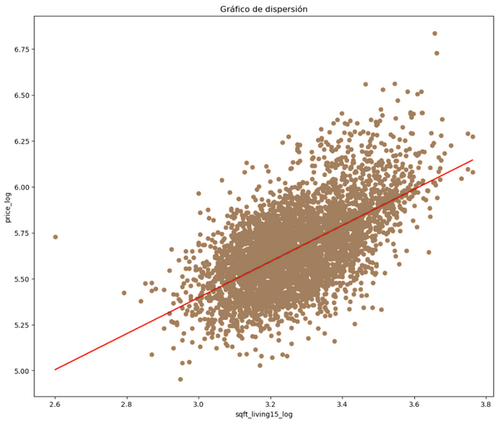
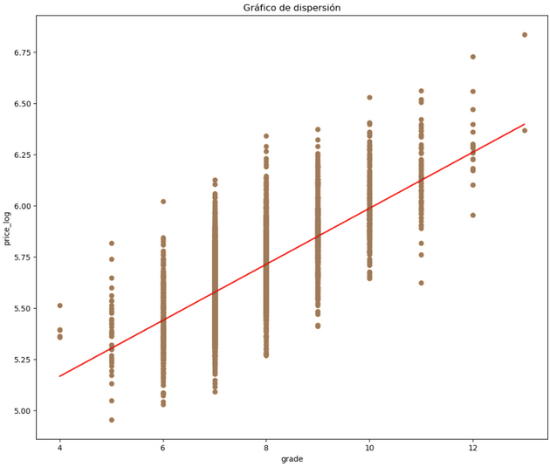
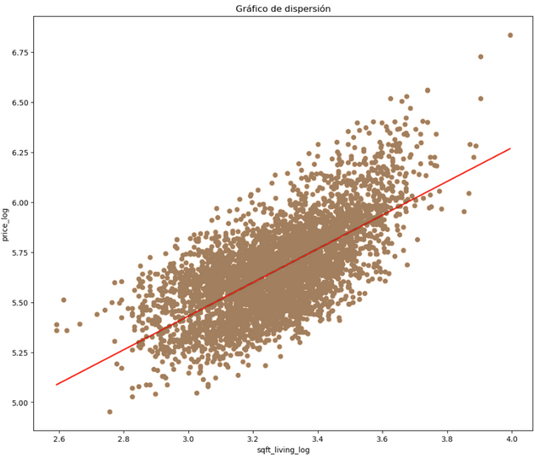
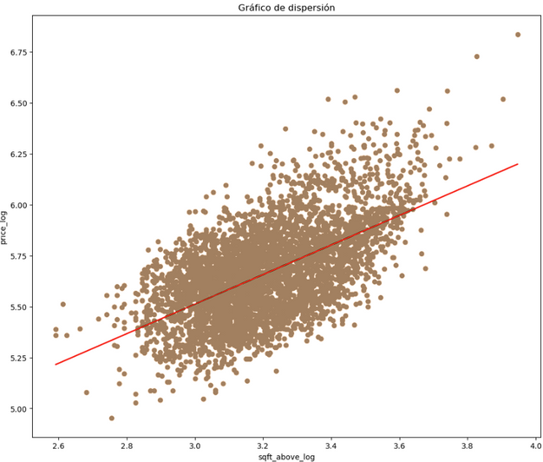
08
METODOLOGIA
Modelo 1 - Regresión lineal.
Con el fin de realizar distintas versiones de un modelo de regresión lineal. Se propusieron 4 distintos modelos, considerando la variable independiente como las 4 con las que tuviera más relación el precio.
Modelo 1: Precio, Grado (correlación .7) [fig5]
Modelo 2: Precio, Medida de vivienda (correlación de .67) [fig6]
Modelo 3: Precio, Medida de sótano (correlación de .59) [fig7]
Modelo 4: Precio, Medida de vivienda transformada (correlación .61) [fig8]
fig8: Gráfico de dispersión (precio, medida de vivienda transformada)
fig5: Gráfico de dispersión (price_log, grade)
fig6: Gráfico de dispersión (price_log, medida de vivienda)
fig7: Gráfico de dispersión (precio, medida de sótano)

Slide 11
09
METODOLOGIA
Modelo 1 - Regresión lineal.
Modelo | R | MSE | MAE
LRM (price, grade) | 48.5107% | 2.62882% | 12.94832%
LRM(price, sqft_living) | 44.73603% | 2.8215% | 13.6656%
LRM(price, sqft_above) | 33.6773% | 3.3861% | 14.8356%
LRM(price, sqft_living15) | 35.8988% | 3.2727% | 14.2737%
2

Slide 12
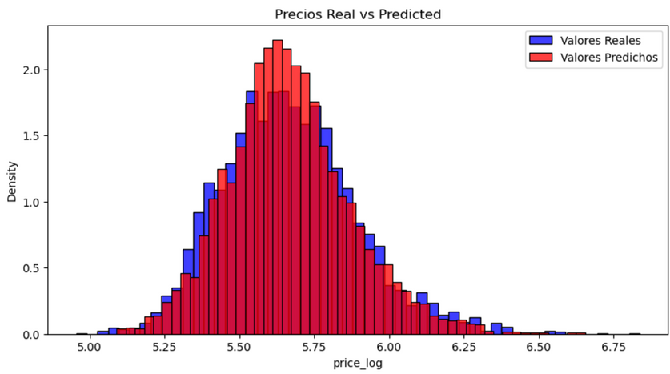
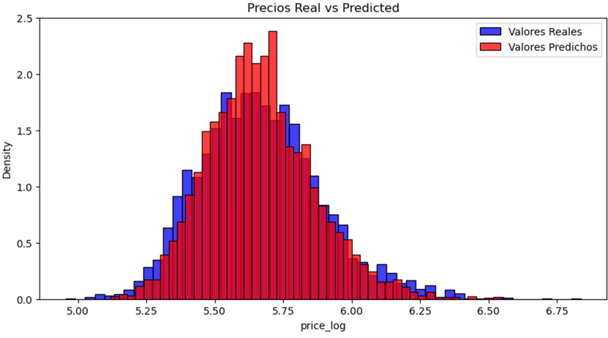
10
METODOLOGIA
Modelo 2 - Regresión múltiple.
Similar al caso de regresión lineal, se realizaron 2 modelos de regresión múltiple
Regresión múltiple considerando todas las variables[fig9]
R = 80.809%
MSE = .97979%
MAE = 7.6827%
Regresión múltiple considerando 10 variables más relacionadas con price [fig10].
R = 72.0747%
MSE = 1.425%
MAE = 9.303%
2
fig9. Valores predichos y reales, considerando todas las variables
2
fig10. Valores predichos y reales, considerando 10 variables más relacionadas

Slide 13
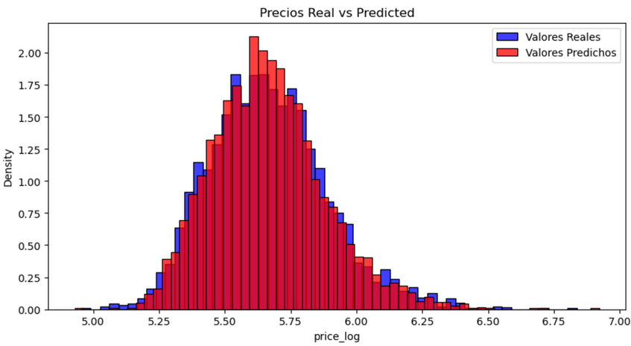
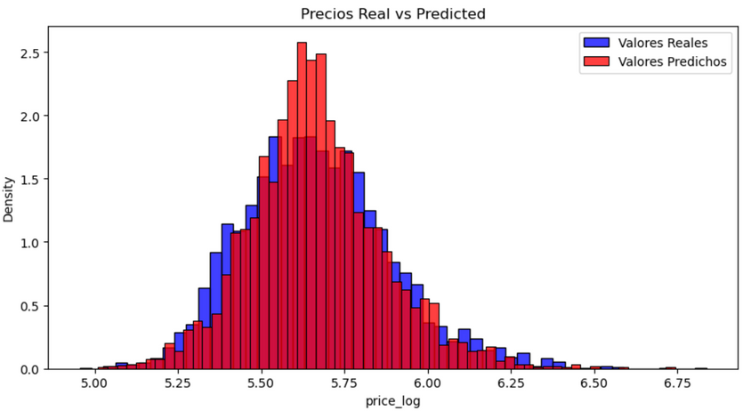
11
METODOLOGIA
Modelo 3 - Regresión Polinomial.
Similar al caso de regresión múltiple, se realizaron 2 modelos de regresión polinomial.
Regresión polinomial considerando todas las variables[fig10]
R = 86.525%
MSE = .6879%
MAE = 6.075%
Regresión polinomial considerando 10 variables más relacionadas con price [fig11].
R = 75.228%
MSE = 1.2647%
MAE = 8.6573%
2
fig11. Valores predichos y reales, considerando todas las variables
2
fig12. Valores predichos y reales, considerando 10 variables más relacionadas

Slide 14
12
Modelo | Set | R | MSE | MAE
MR (All vars) | Test | 80.809% | .97979% | 7.6827%
MR (All vars) | Train | 81.70856% | .9627% | 7.5474%
MR (All vars) | CV | 73.02% | 1.4% | 9.18%
MR (10 vars) | Test | 72.0747% | 1.425% | 9.303%
MR (10 vars) | Train | 73.4945% | 1.395% | 9.135%
PR (All vars) | Test | 86.5254% | .6879% | 6.607%
PR (All vars) | Train | 88.2041% | .6208% | 5.887%
PR (All vars) | CV | 76.18% | 1.24% | 8.54%
PR (10 vars) | Test | 75.2283% | 1.2647% | 8.6573%
PR (10 vars) | Train | 76.9008% | 1.2157% | 8.447%
RESULTADOS
Modelo | Set | R | MSE | MAE
LRM (price, grade) | Test | 48.5107% | 2.62882% | 12.94832%
LRM (price, grade) | Train | 49.7524% | 2.6446% | 12.9811%
LRM (price, sqft_living) | Test | 44.73603% | 2.8215% | 13.6656%
LRM (price, sqft_living) | Train | 45.7446% | 2.8556% | 13.669%
LRM (price, sqft_above) | Test | 33.6773% | 3.3861% | 14.8356%
LRM (price, sqft_above) | Train | 34.5413% | 3.4453% | 14.937%
LRM (price, sqft_living15) | Test | 35.8988% | 3.2727% | 14.2737%
LRM (price, sqft_living15) | Train | 37.1006% | 3.106% | 14.3761%
2
2

Slide 15
13
CONCLUSIONES
Tras haber analizado, trabajado y evaluado los modelos utilizados para la predicción de precio de inmuebles:
En general, ningún modelo presentó una estimación incorrecta
Existe una gran relación entre el precio del inmueble y las medidas del mismo
Se suele pensar que una regresión polinomial ajusta de manera ‘forzada’ los datos, sin embargo, en caso de no optar por este modelo, está la segunda opción de utilizar una regresión múltiple.
Utilizar un grado mayor a 2 podría repercutir negativamente en la estimación del modelo (en el caso de regresión polinomial).
A pesar que la distancia no presenta una relación muy directa, si se trabajara mejor sobre dicha variable, tal vez tomar en consideración más barrios de plusvalía, se podría aumentar la relación.
Utilizar Cross-Validation suele ser una buena alternativa, pues probeé una robustes en la predicción de los datos, además de un acercamiento más real de los datos.

Slide 16
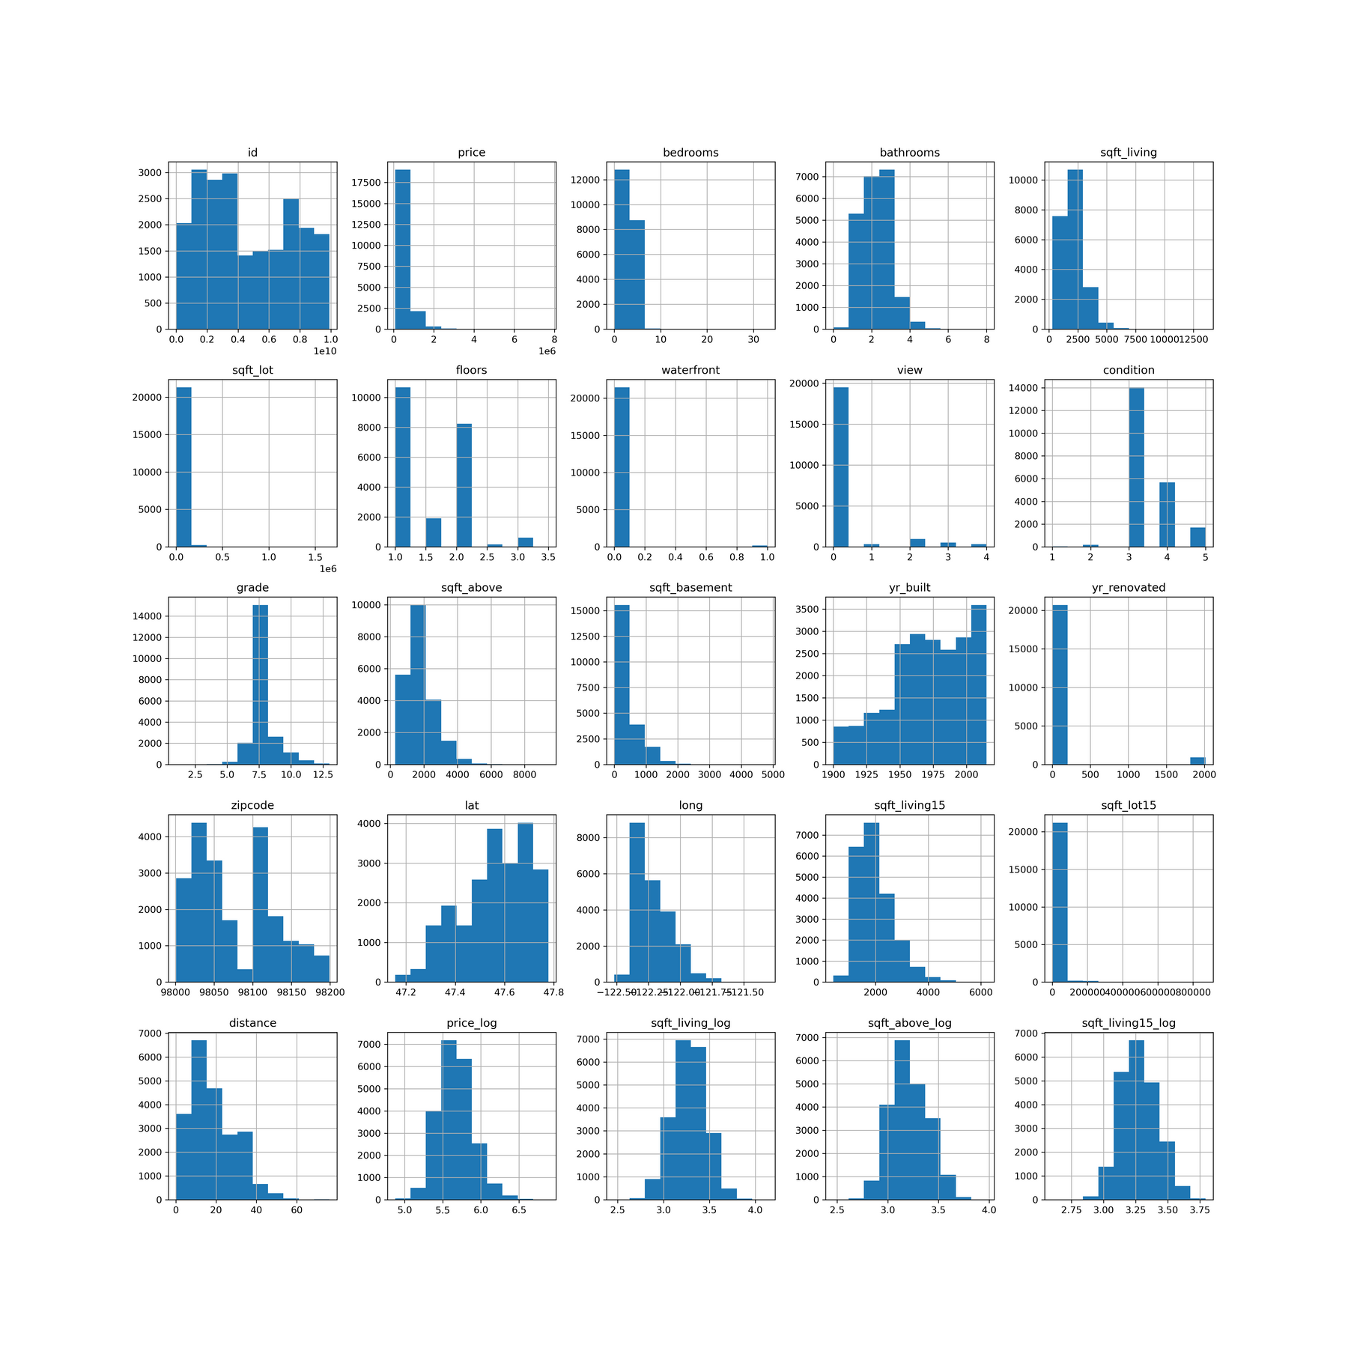
14
ANEXOS

Slide 17
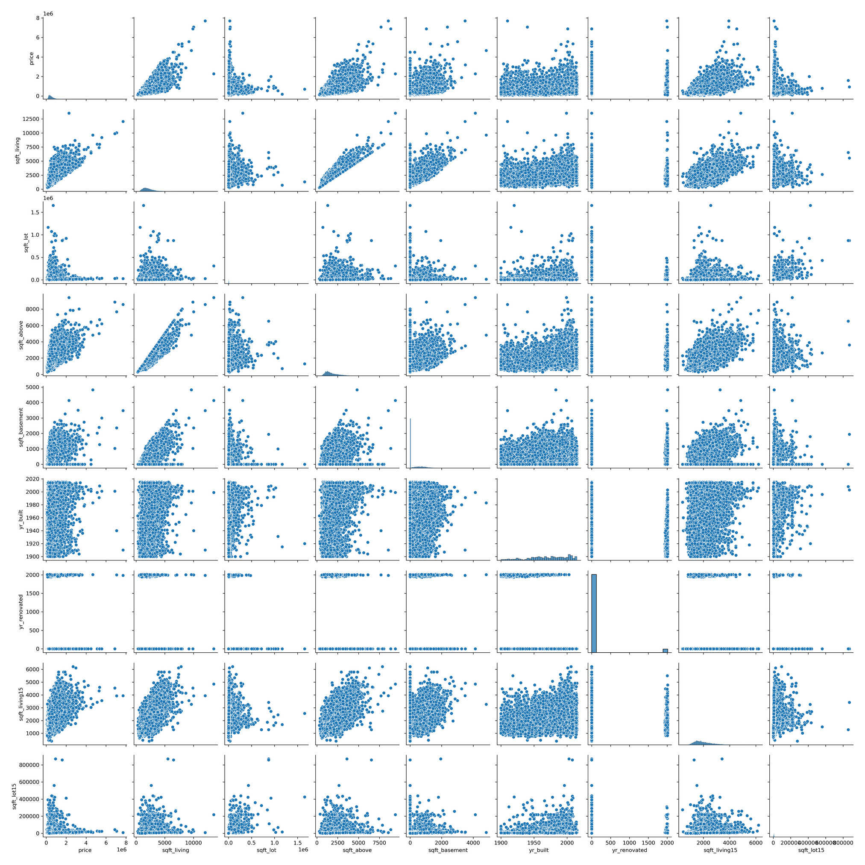
15

Slide 18
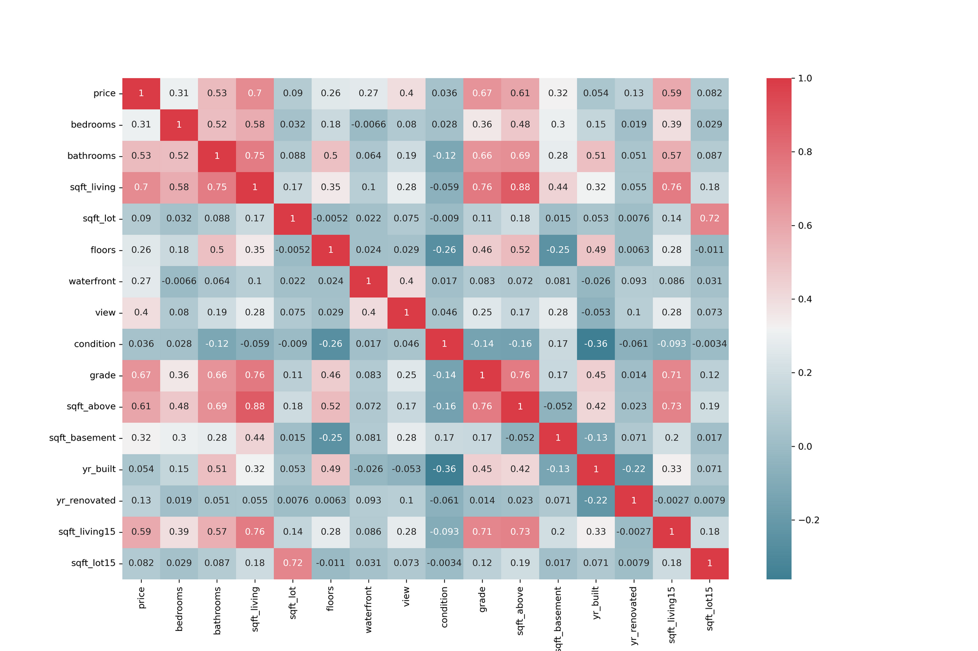
16
Mapa de correlación inicial

Slide 19
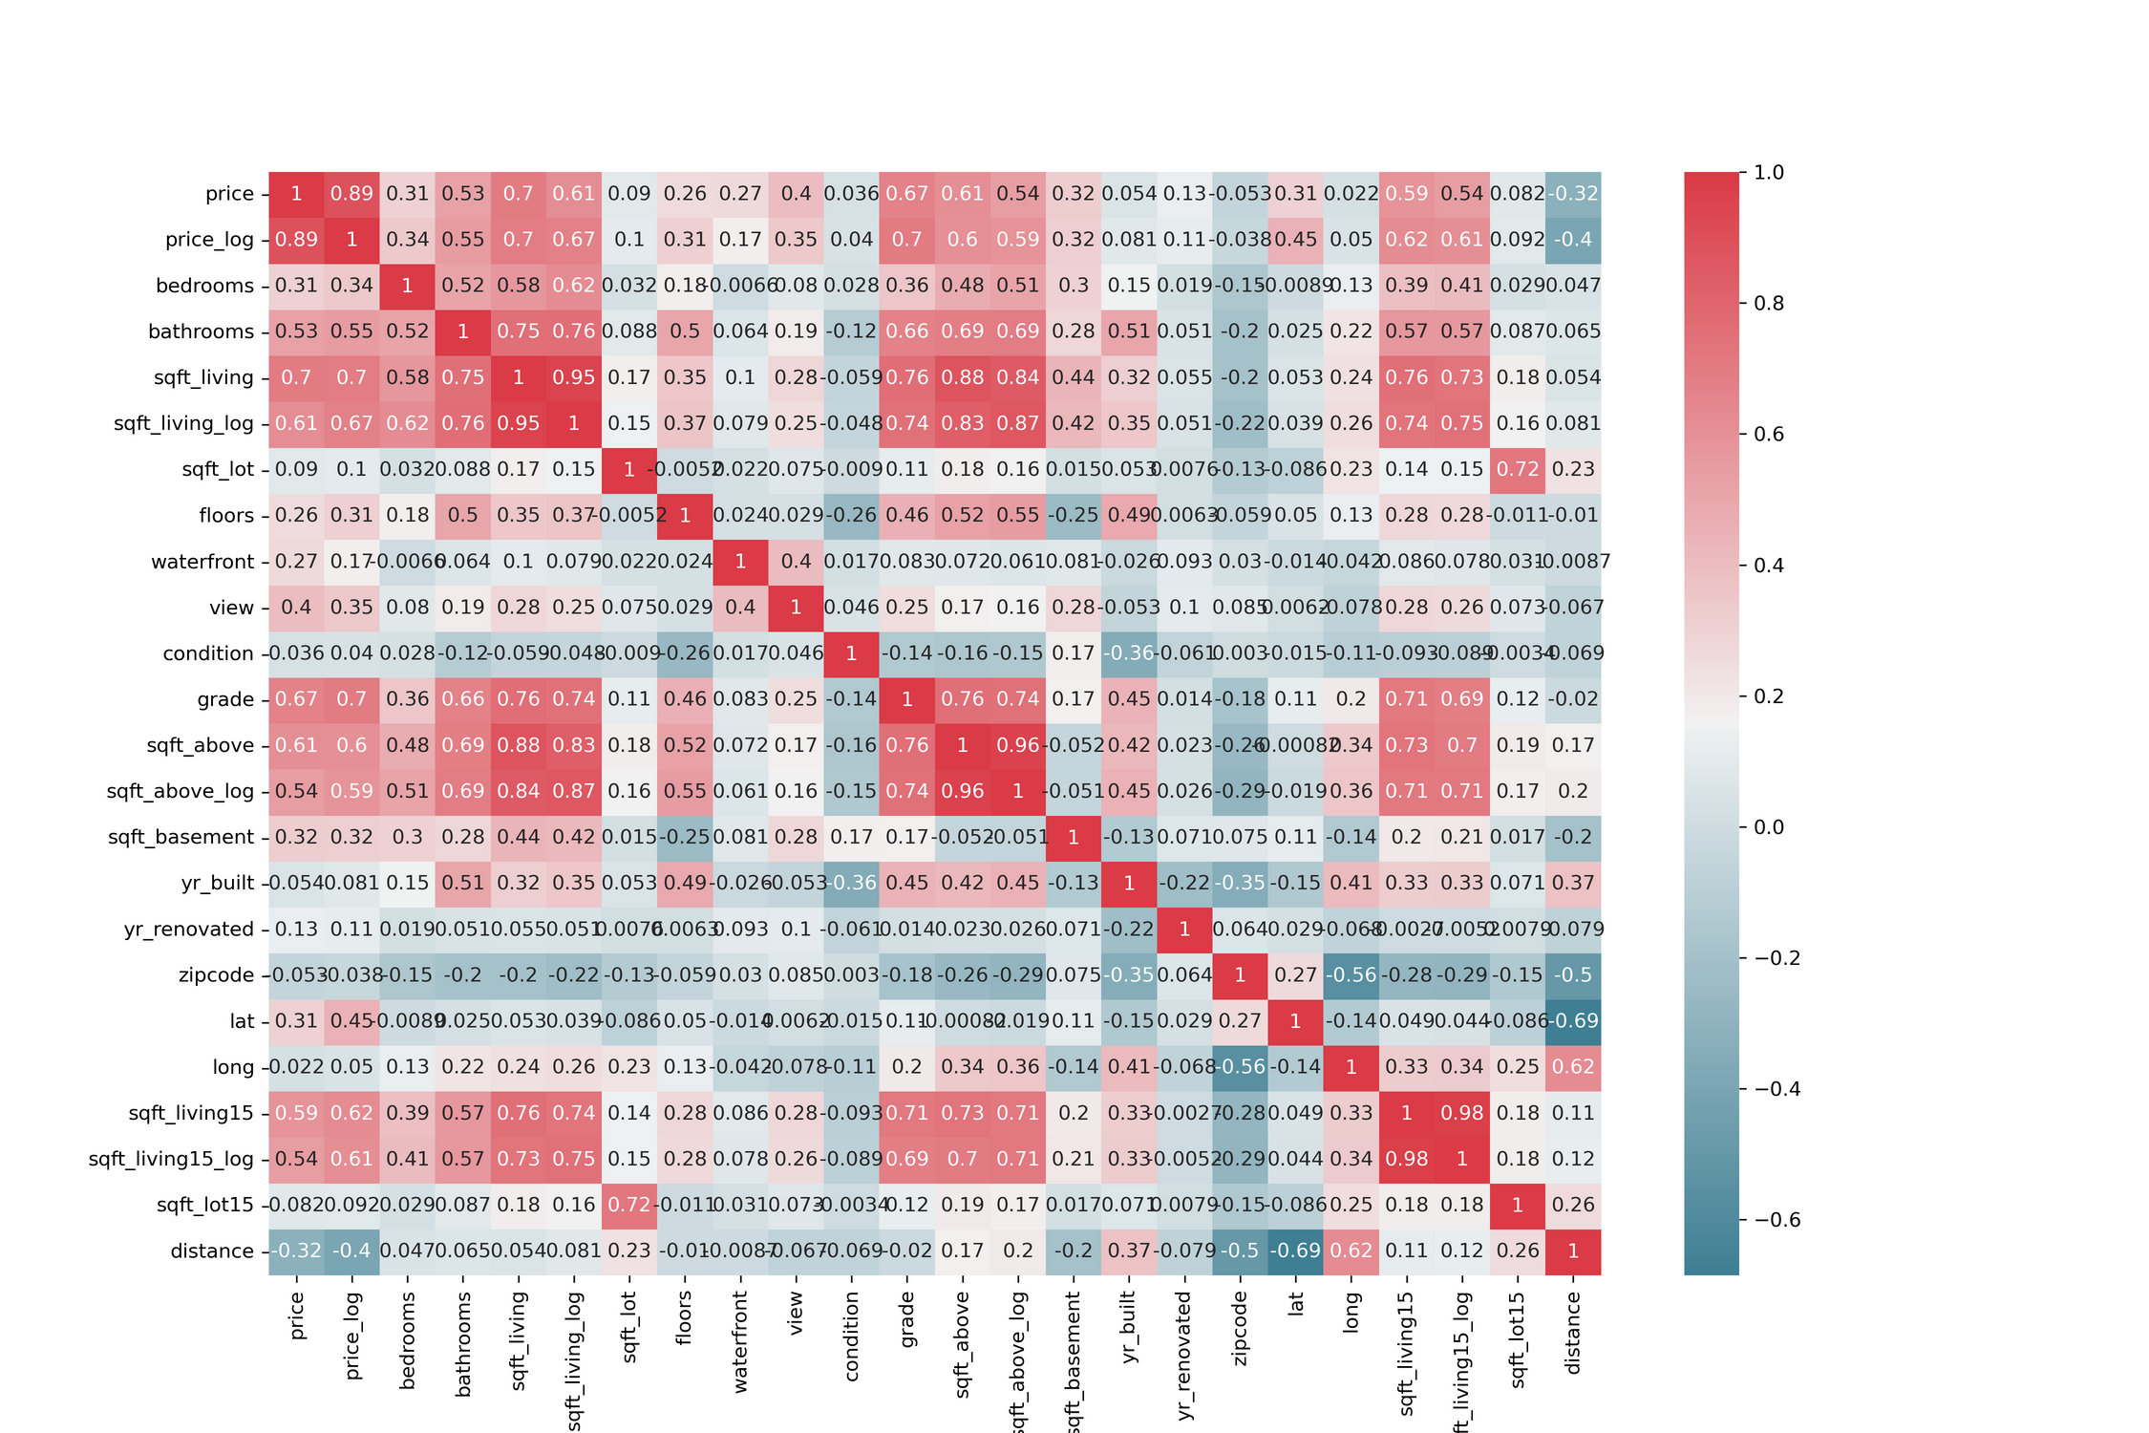
17
Mapa de correlación final

Slide 20
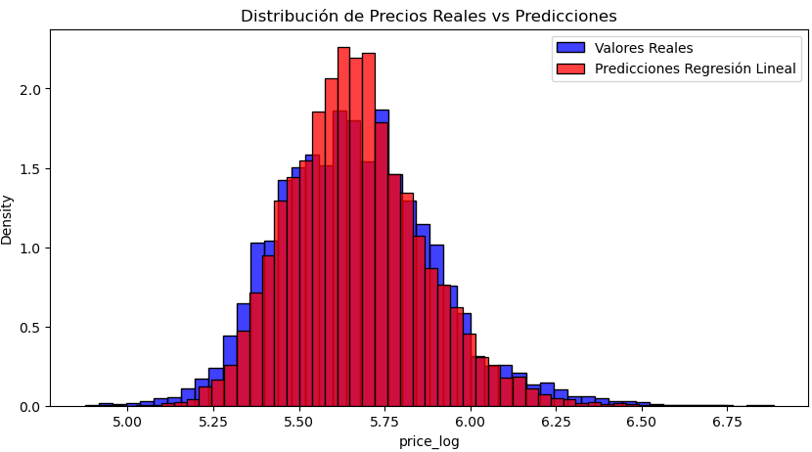
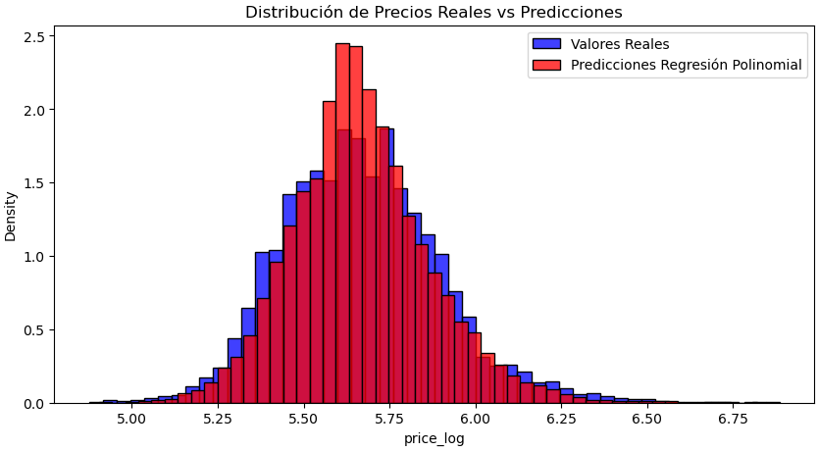
18
Predicciones para Regresión múltiple y Polinomial con Cross-Validation

